Slide 1
Boverkets förslag till föreskrifter om regionplan - information under remissen Anette Johansson och Amelie Fasth
Notes:
Vi kommer att ge en introduktion till remissförslaget, innehåll och berätta om varför förskrifter tas fram. Det kommer såklart att finnas möjlighet att ställa frågor.
Skriv gärna frågor i chatten. Eftersom vi inte har något anmälningsförfarande får ni gärna skriva vilken organisation ni representerar. Vi sparar frågorna till sist.
Vi är flera boverkare som deltar och kommer att hjälpas åt att svara på frågorna.

Slide 2
Varför digitala regionplaner?
Notes:
Avstamp i lagstiftningen för regionplan.

Slide 3
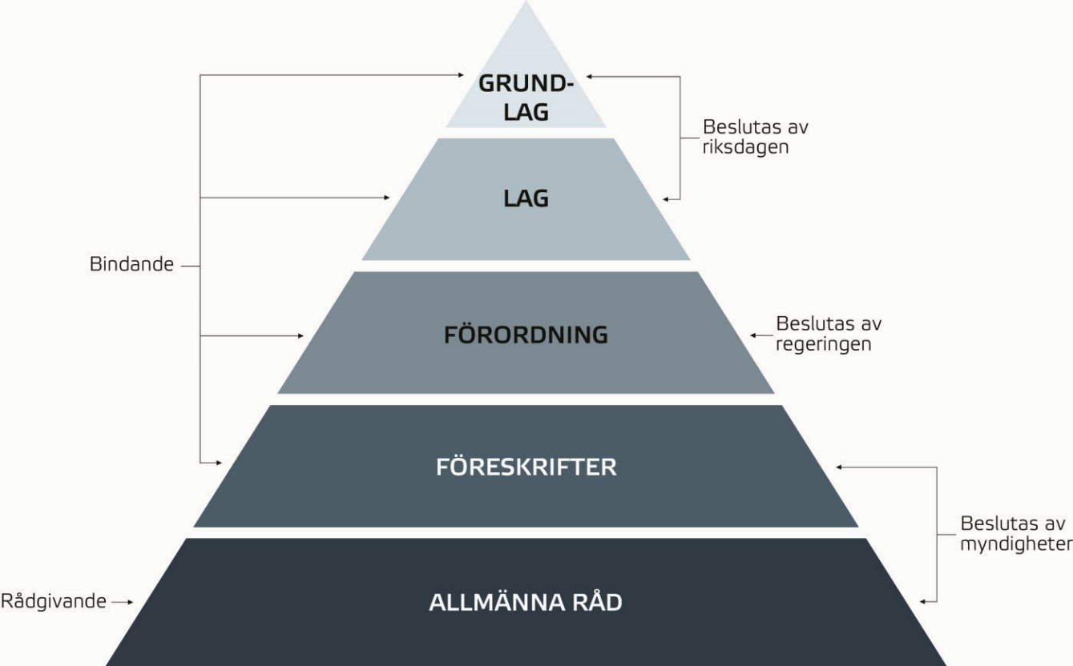
Plan- och bygglagen
7 kap. PBL reglerar syftet, innehållet och processen för att ta fram en regionplan
LAG

Slide 4
Plan- och byggförordningen
2 kap. 5 c § PBF
Översiktsplaner och regionplaner ska utformas så att uppgifterna i dem kan tillgängliggöras och behandlas digitalt.
Träffar planer som påbörjas efter den 31 december 2026.
FÖRORDNING

Slide 5
Varför föreskrifter om regionplan?

Slide 6
Föreskrifter för regionplan
Bemyndigande till Boverket att skriva föreskrifter
Stöttar regioner i hur de ska uppfylla kravet i PBF
Anger hur informationen ska definieras och identifieras digitalt
FÖRESKRIFTER

Slide 7
Regionplan
Mellankommunal samverkan
Översiktsplan
Dialog med myndigheter

Slide 8
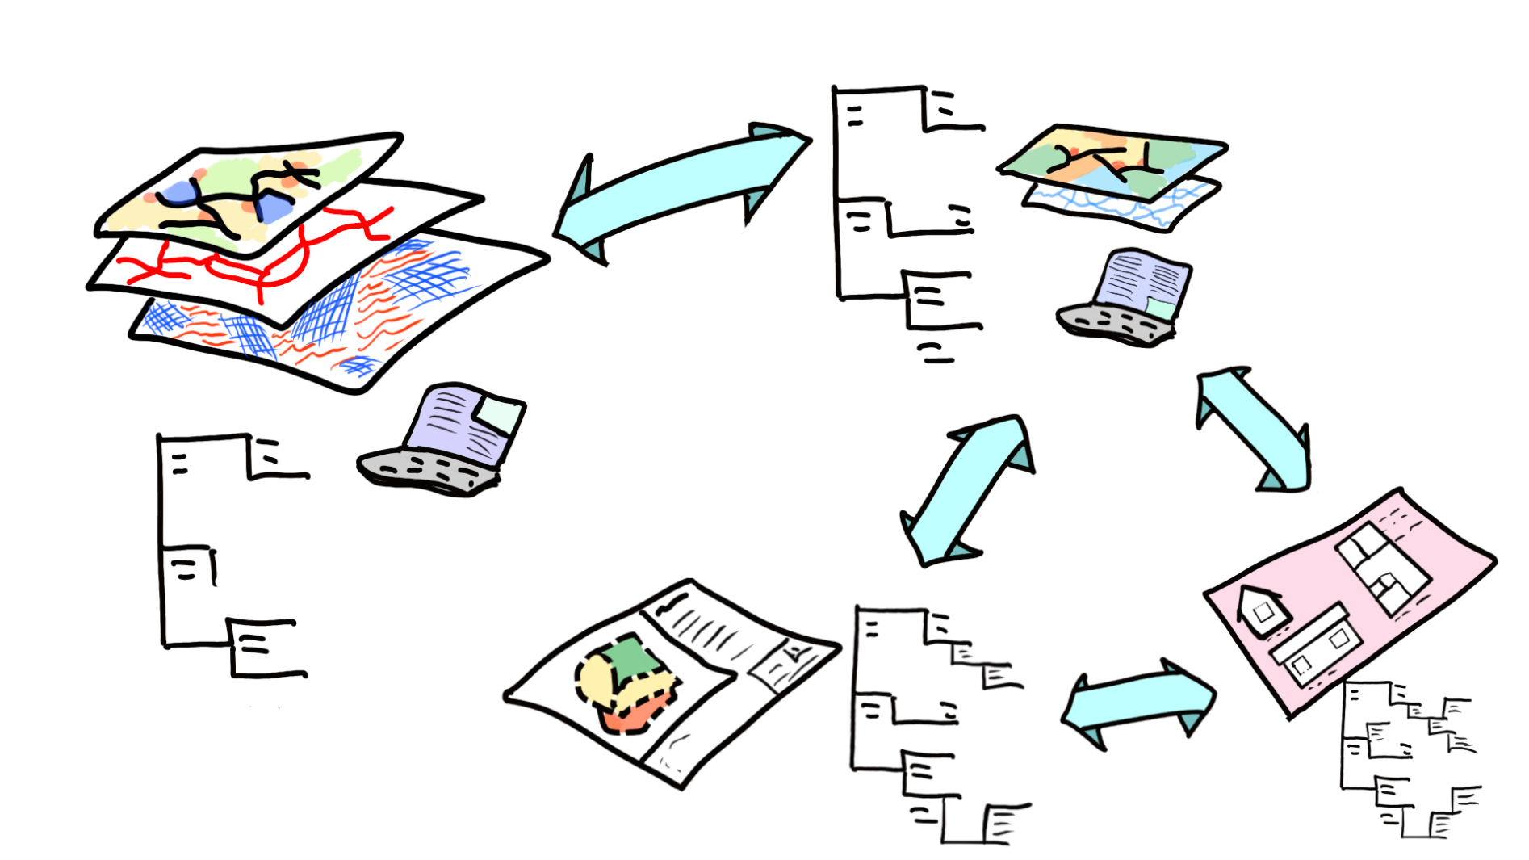
Överföring av digital information i PBL-systemet
Översiktsplan
Regionplan
Digital info
Bygglov
Digital info
Digital info
Detaljplan
Digital info

Slide 9
Vad kommer föreskrifterna att innehålla?

Slide 10
Författningsförslagets innehåll
1 kap Innehåll och definitioner
2 kap Övergripande bestämmelser
3 kap Identifikation av regionplanens innehåll
Utgår från innehållskraven i 7 kap. PBL - reglerar hur informationen ska identifieras digitalt

Slide 11
7 kap. PBL
Grunddrag för användningen av mark- och vattenområden
Riktlinjer för lokalisering av bebyggelse och byggnadsverk
Allmänna intressen
Riksintressen
Miljökvalitetsnormer
Regional utvecklingsstrategi
Länsplan för regional transportinfrastruktur
Trafikförsörjningsprogram
Kommunala riktlinjer för bostadsförsörjning
Mål, planer och program
Genomförande av regionplan
Konsekvenser
Invändningar i länsstyrelsens granskningsyttrande
Notes:
.

Slide 12
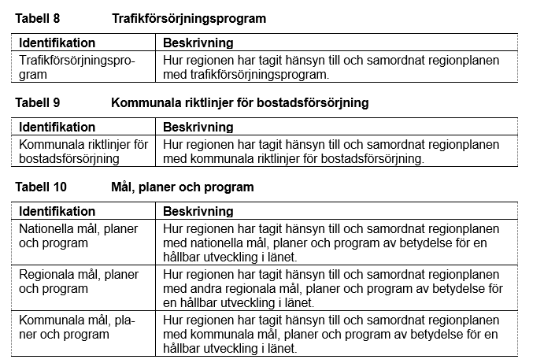
Exempel på identifikation

Slide 13
Föreskrifterna styr inte hur regionen ska planera eller hur planen ska presenteras.

Slide 14
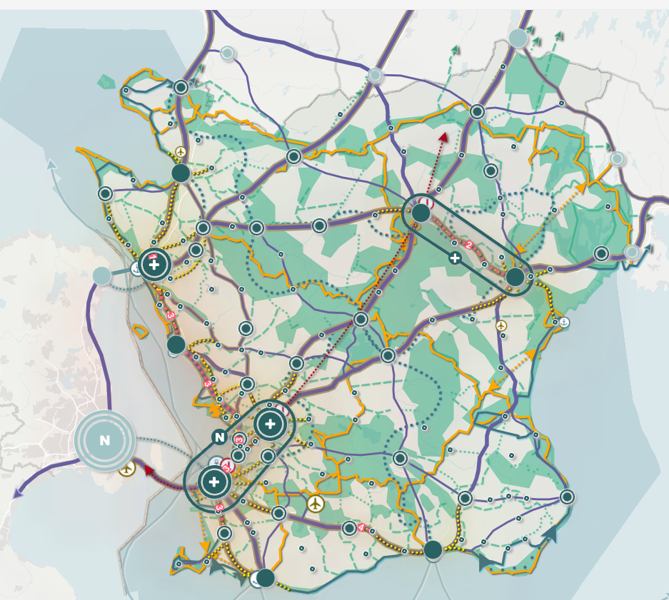
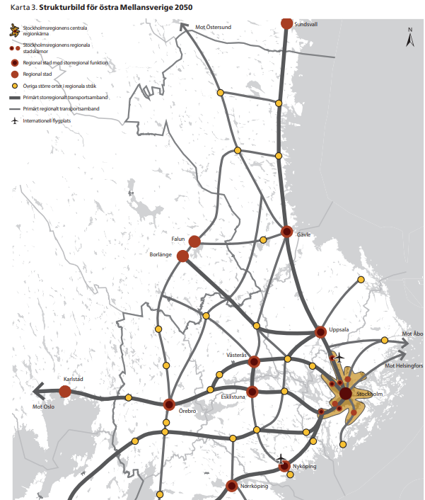
Fri disposition och manér
Skåne och Sthlms kartor

Slide 15
Här kan du följa arbetet
Boverkets förslag till föreskrifter om regionsplan Boverkets förslag till föreskrifter om regionplan - Boverket
Digitalisering av planeringsprocessen Digitalisering av planeringsprocessen - Boverket
LinkedIn-sida om digitalisering: Digitalisering för planering, byggande och boende

